Slide 1

Рецепты для родителей:
Как развить интерес к чтению у первоклассника
Берденникова О.В.
Учитель начальных классов
МБОУ «В-Матигорская средняя школа»

Slide 2


Чтение в жизни ребенка
Чтение – основной инструмент обучения, базис для дальнейшего успешного обучения. Если школьник медленно и плохо читает, успевать за темпом урока не получается. Пропадает интерес к учёбе. Как правило, плохо читающие ученики в дальнейшем имеют трудности с изучением всех предметов в старших классах, где объем материала увеличивается в разы.
Прививают любовь к чтению
УЧИТЕЛЬ + РОДИТЕЛИ

Slide 3


Что говорят дети о чтении?
Результаты анкетирования
Динамика техники чтения
В среднем, техника чтения учеников 1 класса с января по апрель возрастает на 15 слов.
К сожалению, у некоторых учеников наблюдается очень маленький прирост техники чтения за эти месяцы.
Важно отметить, что достаточная скорость чтения является необходимым компонентом успешного обучения

Slide 4

Почему ребенок не хочет читать?
Ридингофобия – это навязчивый страх перед чтением больших текстов (решение – выбирайте книги с крупным текстом, картинками, небольшими произведениями)
Информационный шум (легче и интереснее посмотреть телевизор, поиграть в телефоне, чем сесть за книгу)
Читать скучно
Книга – не авторитет

Slide 5


Как помочь? Рецепт есть!
Рецепт 1. Читающий родитель
Основное условие успешного формирования ребенка-читателя в семье – это единство книжного окружения и книжных интересов детей и родителей.
В доме должны быть книги – и у взрослых, и у детей, т.к. «дом без книг, подобен телу, лишенному души». Истина, которая была известна древним римлянам.
Рецепт 2. Библиотечные дни
Очень важно, чтобы ребенок знал не только школьную библиотеку, но и ту, которая находится рядом с его домом. Библиотека в нашей школе замечательная, но если ходить только туда, у ребенка может сложиться ассоциация, что читать нужно исключительно для школьных академических занятий. Сходите в сельскую библиотеку всей семьёй, на выходных или вечером, побеседуйте с библиотекарем.

Slide 6
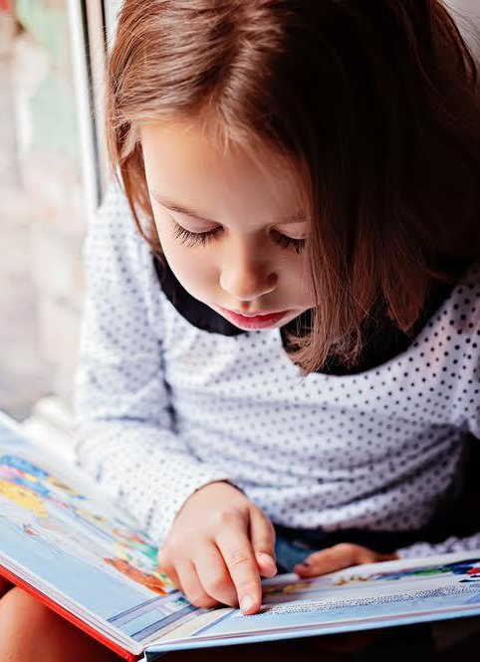
Рецепт есть!
Рецепт 3. Чтение в семейном кругу
Когда книга передается от одного члена семьи к другому. Постоянно надо обращаться к книгам из личной библиотеки. Их надо читать вслух, всей семьёй, не для ребёнка, а вместе с ребёнком. О прочитанных книгах надо разговаривать, а не контролировать ребенка и не требовать отчёта, что и сколько он прочитал, что он понял. А надо размышлять над книгой.
Рецепт 4. Метод Кассиля
Читаете ребёнку книгу, после чего, дочитав до самого интересного и захватывающего момента, «вспомните», что вам необходимо постирать или вымыть посуду. Книгу, разумеется, нужно оставить на самом видном месте в пределах досягаемости ребёнка. Вскоре он сам потянется к книге, для того чтобы узнать, что же будет дальше.

Slide 7

Рецепт есть!
Рецепт 5. «Провокация» ребёнка на чтение
«Спровоцировать» ребёнка на чтение. Если он сам не догадался взять в руки интересную книгу, то вы можете высказать заинтересованность судьбой героев книги, после чего, можете сказать, что удивлены, что он до сих пор сам не прочитал эту книгу.
Рецепт 6. Метод древнего народа
Чтение – радость и праздник. И это ребенок должен знать каждый раз, когда берется за книгу. Если ребёнок плохо себя ведёт, книгу читать нельзя. Родился этот метод, когда дети начинали читать священные книги
Чтение должно ассоциироваться с удовольствием!
Хвалите свое чадо за прочитанные странички. Дайте при этом понять ребёнку, что читать – это не обязанность, а удовольствие, чтение – занятие добровольное и принуждать его к этому не будут.

Slide 8

Рецепт есть!
Рецепт 7. Покупка книг.
Сделать покупку книг праздником. Раз в две недели можно ходить в книжный магазин вместе. Это – знаменательное событие. Заранее оговорить, сколько книг купить и про что.
Рецепт 9. Чтение перед сном
Обязательный ритуал чтения книг на ночь.
Дело в том, что последние события дня фиксируются эмоциональной памятью, и те восемь часов, когда человек спит, он находится под их впечатлением. Организм привыкает к этому состоянию.
Еще 200 лет назад говорилось: «Студент, науками живущий, учи урок на сон грядущий», то есть учи так, чтобы это было последним событием дня.

Slide 9


Список современной детской литературы для детского чтения
1. Денис Макурин «Полведра сгущёнки», «Новые сказки севера»
2. Мария Бершадская "Большая маленькая девочка. История первая. Как приручить город"
3. Станислав Востоков «Не кормить и не дразнить!»
4. Тамара Михеева «Асино лето»
5. Анна Анисимова «Истории Цветного проезда»
6. Наталия Волкова «Даша и дедушка»

Slide 10

Подведём итоги
Как вы думаете, как вы можете помочь ребенку полюбить чтение?
Какой совет больше подходит именно вам?

Slide 11

Спасибо за внимание!
Литературе так же нужны талантливые читатели, как и писатели. Именно на них и рассчитывает автор, когда напрягает свои душевные силы.
С. Я. Маршак

